Slide 1
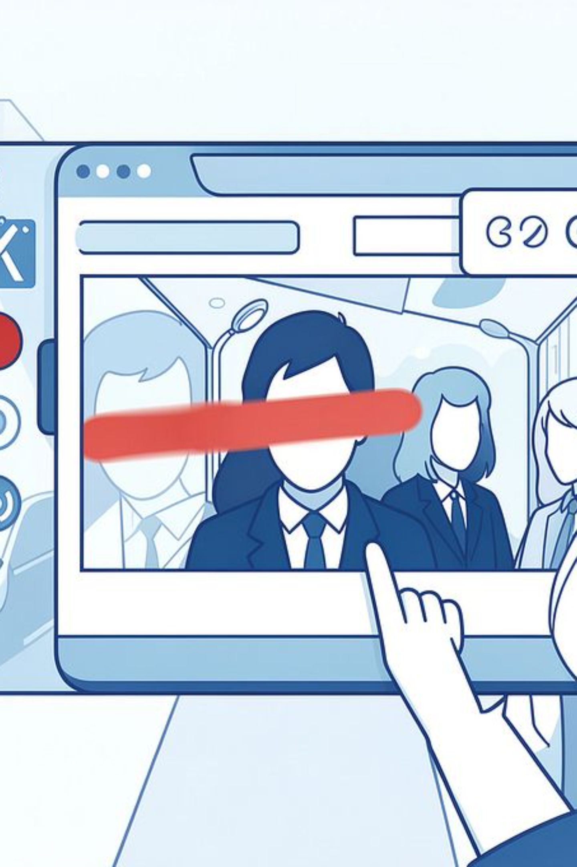
Cloud-Native Media Privacy Platform
Nền tảng ẩn danh hóa thông minh cho ảnh và video trên Kubernetes
Phạm Tất Đạt - 24020063
Nguyễn Đức Huy – 24020162
Nguyễn Đức Huy - 22021186

Slide 2

Giới thiệu về chủ đề

Slide 3
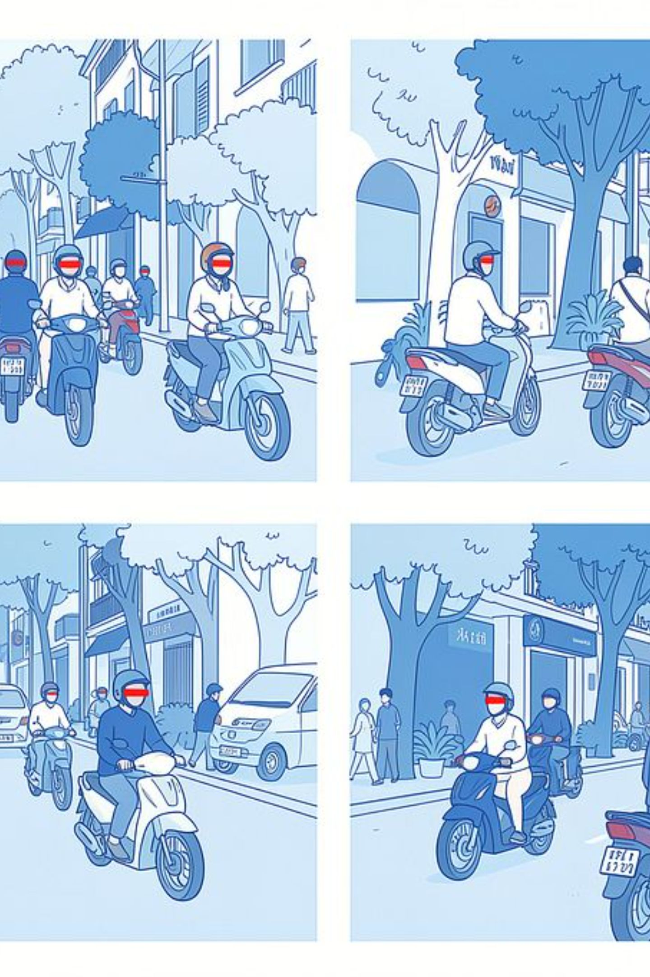
Bối cảnh
Dữ liệu phát sinh tự nhiên
Việc quay phim, chụp ảnh và chia sẻ video ngắn, camera hành trình vô tình lan truyền khuôn mặt người qua đường, người không liên quan và biển số xe.

Slide 4
Nhu cầu & Sức ép
Nhu cầu chia sẻ, sử dụng an toàn & tiện ích trong vận hành
Người sáng tạo nội dung, trường học, các sự kiện, video camera hành trình muốn bản sao an toàn để chia sẻ.
Các đơn vị vận hành camera, doanh nghiệp và nhóm phát triển AI sử dụng dữ liệu hình ảnh cho phân tích, báo cáo sự kiện hoặc thử nghiệm.
Việc xử lý lượng lớn ảnh/video trước khi xuất bản tốn nhiều thời gian chỉnh sửa.
Sức ép pháp lý
Luật Bảo vệ dữ liệu cá nhân số 91/2025/QH15 và Nghị định 356/2025/NĐ-CP: Việc thu thập, sử dụng và công khai các hình ảnh khuôn mặt và biển số xe cần được xem xét theo mục đích xử lý, căn cứ pháp lý và các quy định áp dụng
Quy định chung về bảo vệ dữ liệu của Liên minh Châu Âu (GDPR): Việc không tuân thủ có thể dẫn đến các chế tài tùy tính chất và mức độ vi phạm
→ không phải cứ ghi hình tại nơi công cộng đều mặc nhiên bị cấm, nhưng rủi ro pháp lý tồn tại

Slide 5
Các phương pháp hiện có
Phương pháp hiện có | Cách thức hoạt động | Ưu điểm | Hạn chế
1. Chỉnh sửa thủ công (Adobe Premiere, DaVinci Resolve, CapCut) | Tự tạo mask, chấm keyframe bằng tay qua từng giây video. | Độ chính xác cao theo ý muốn người dựng. | Tốn nhiều thời gian và công sức (1 phút video có thể mất 30 phút cắt ghép, masking). Không thể tự động hóa cho hàng loạt video. 20-30USD/tháng, 300USD để mua một lần
2. Công cụ Auto-blur phổ thông (YouTube Studio Blur) | Chọn vùng hoặc khuôn mặt được tìm thấy để làm mờ. | Tự động hóa việc làm mờ, nhanh hơn làm tay. Miễn phí có giới hạn (dành cho video chưa edit lần nào, dưới 100k views). | Xử lý và cấu hình thủ công từng video một, thiếu thốn về khả năng xử lý theo batch Không có report về kết quả, độ tin cậy, phải rà soát thủ công Không có che biển số

Slide 6
Các phương pháp hiện có
Phương pháp hiện có | Cách thức hoạt động | Ưu điểm | Hạn chế
3. Dịch vụ AI Cloud thương mại (Amazon Rekognition, Google Vision API) | Gọi API trả tiền theo lượt | Hạ tầng mạnh, độ chính xác nhận diện tổng quát tốt. Có free credit 1000 ảnh cho dịch vụ phát hiện khuôn mặt. | Free credit không bao gồm lưu trữ, truyền dữ liệu, xử lý ảnh/video Cần tự nối pipeline nhận diện → làm mờ (không có sẵn tính năng) AWS phát hiện mặt: 1 USD / 1000 ảnh → video 10 phút = 36 USD
4. Công cụ mã nguồn mở (deface, video-privacy-blur) | Người dùng tự clone về và host AI model để sử dụng | Miễn phí, chạy local, không cần gọi API trả phí cho mỗi ảnh | Tập trung vào xử lý file Không hỗ trợ batching, nếu có thì sử dụng CLI Thiếu thốn khả năng quản lý, xử lý nhiều ảnh/video, chỉ là một công cụ xử lý thuần

Slide 7

Mức độ giải quyết
Bài toán ẩn danh hóa một hình ảnh và video có thể được giải quyết bằng các công cụ có sẵn
Nhóm không đặt mục tiêu xây dựng lại một thuật toán, công cụ nhận diện đã có
→ Giải quyết khó khăn về xử lý các bộ media từ nhỏ đến lớn
→ Cung cấp một nền tảng tiện ích có thể self-host dành riêng cho tác vụ bảo vệ quyền riêng tư, có khả năng mở rộng và tích hợp các tác vụ khác sau này

Slide 8

Mục tiêu chức năng

Slide 9
Luồng trải nghiệm người dùng
01
02
Tải lên
Cấu hình
Tải tập ảnh hoặc video lên thư viện media.
Chọn loại dữ liệu cần che và phong cách che.
03
04
Xử lý
Kiểm chứng
Job đi qua hàng đợi để chờ xử lý.
Nhận bản đã ẩn danh, trạng thái job, báo cáo và chỉnh sửa với chọn lọc tự động.

Slide 10
Các chức năng chính

Slide 11
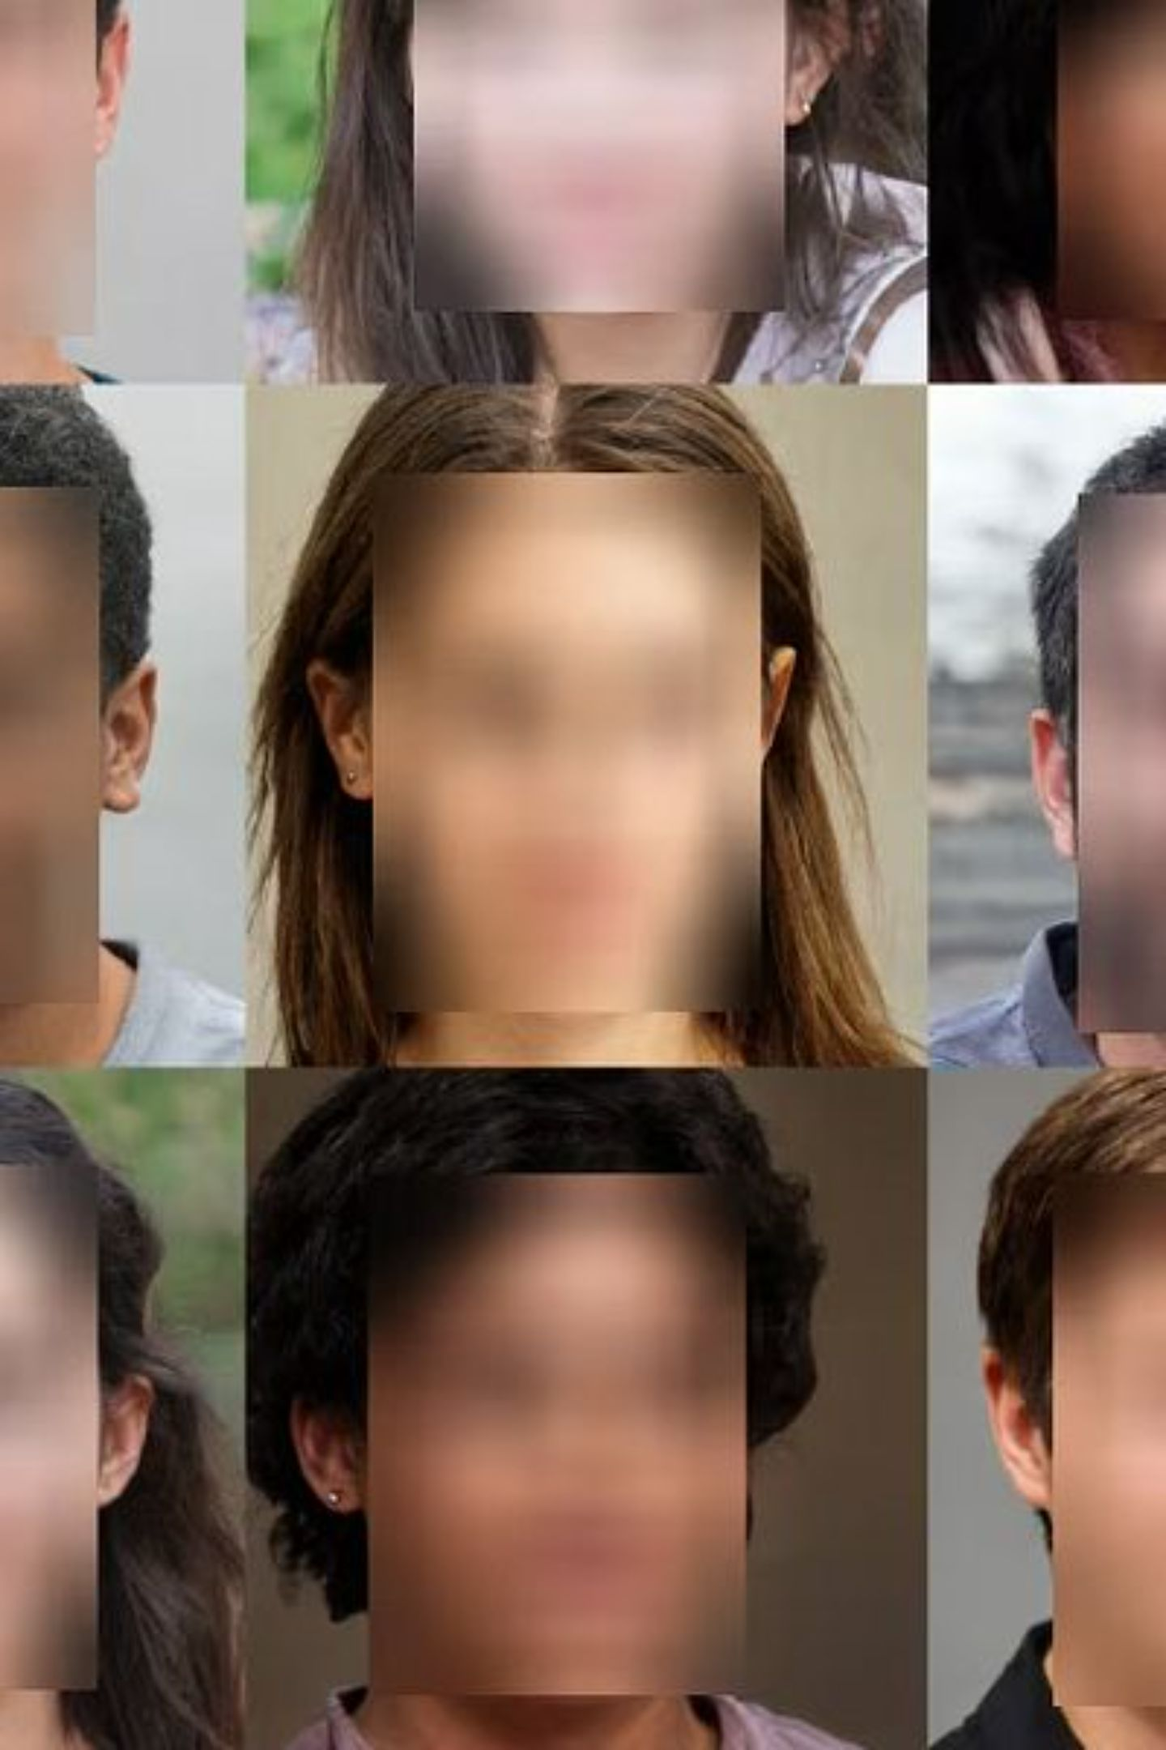
Ẩn danh tự động hàng loạt
Ảnh & Video
Hỗ trợ các định dạng phổ biến
Kết quả xem trước trực quan
Xử lý hàng loạt, đảm bảo theo dõi chuyển động, vết mờ không bị nháy
Gaussian Blur · Pixelate · Blackout Tape
Chất lượng đầu ra
Người dùng cấu hình chất lượng đầu ra. Kết quả được thống kê giúp người dùng kiểm tra, rà soát
Đảm bảo không lưu dữ liệu người dùng
Xoá dữ liệu định kì, khi người dùng gửi yêu cầu.

Slide 12
Ẩn danh có chọn lọc
Nhận diện chủ thể
So sánh
Đăng ký một hoặc nhiều ảnh chân dung mẫu để tạo face embedding.
So sánh bằng Cosine Similarity để không che khuôn mặt được nhận diện. Ưu tiên tránh nhận nhầm người lạ thành người được whitelist.
Biển số cá nhân
Dữ liệu linh hoạt
Đăng ký biển số xe cá nhân để chỉ che các phương tiện xung quanh.
Người dùng tạo các profile và lọc theo một hoặc nhiều profile cho từng batch. Có thể upload ảnh, được xoá sau khi xử lý, để lọc mà không cần profile.

Slide 13
Bản địa hóa cho giao thông Việt Nam
1
2
Biển số xe
Phân loại
Nhận diện biển số xe Việt Nam: biển 1 dòng, biển 2 dòng
Biển số ô tô, xe máy, biển vàng xe kinh doanh và biển xanh xe công vụ.
Đã có các dự án mã nguồn mở sử dụng YOLO và OCR để phát hiện, xử lý biển số Việt Nam → cần kiểm thử và tinh chỉnh trong các video thực tế, bao gồm biển nhỏ, nghiêng, rung, mờ hoặc bị che khuất, sự hoạt động ổn định trong điều kiện mật độ phương tiện đông đúc đặc trưng của đô thị Việt Nam

Slide 14
Giải pháp
Mô hình và dữ liệu | Đo lường & Đánh giá
Chọn YOLOv8n làm công cụ cốt lõi (nhẹ, phù hợp với hạ tầng của nhóm) Fine-tune trên tập dữ liệu tổng hợp: WIDER FACE (mặt người) và Vietnamese License Plates (biển số xe VN) | Độ chính xác AI: Mục tiêu mAP@50 ≥ 85%, đặc biệt ưu tiên Recall cao (tránh bỏ sót người lạ) Benchmark: Đo đạc tốc độ xử lý và mức tiêu thụ RAM trên cùng tập ảnh/video, thử nghiệm so sánh với baseline công cụ mã nguồn mở

Slide 15
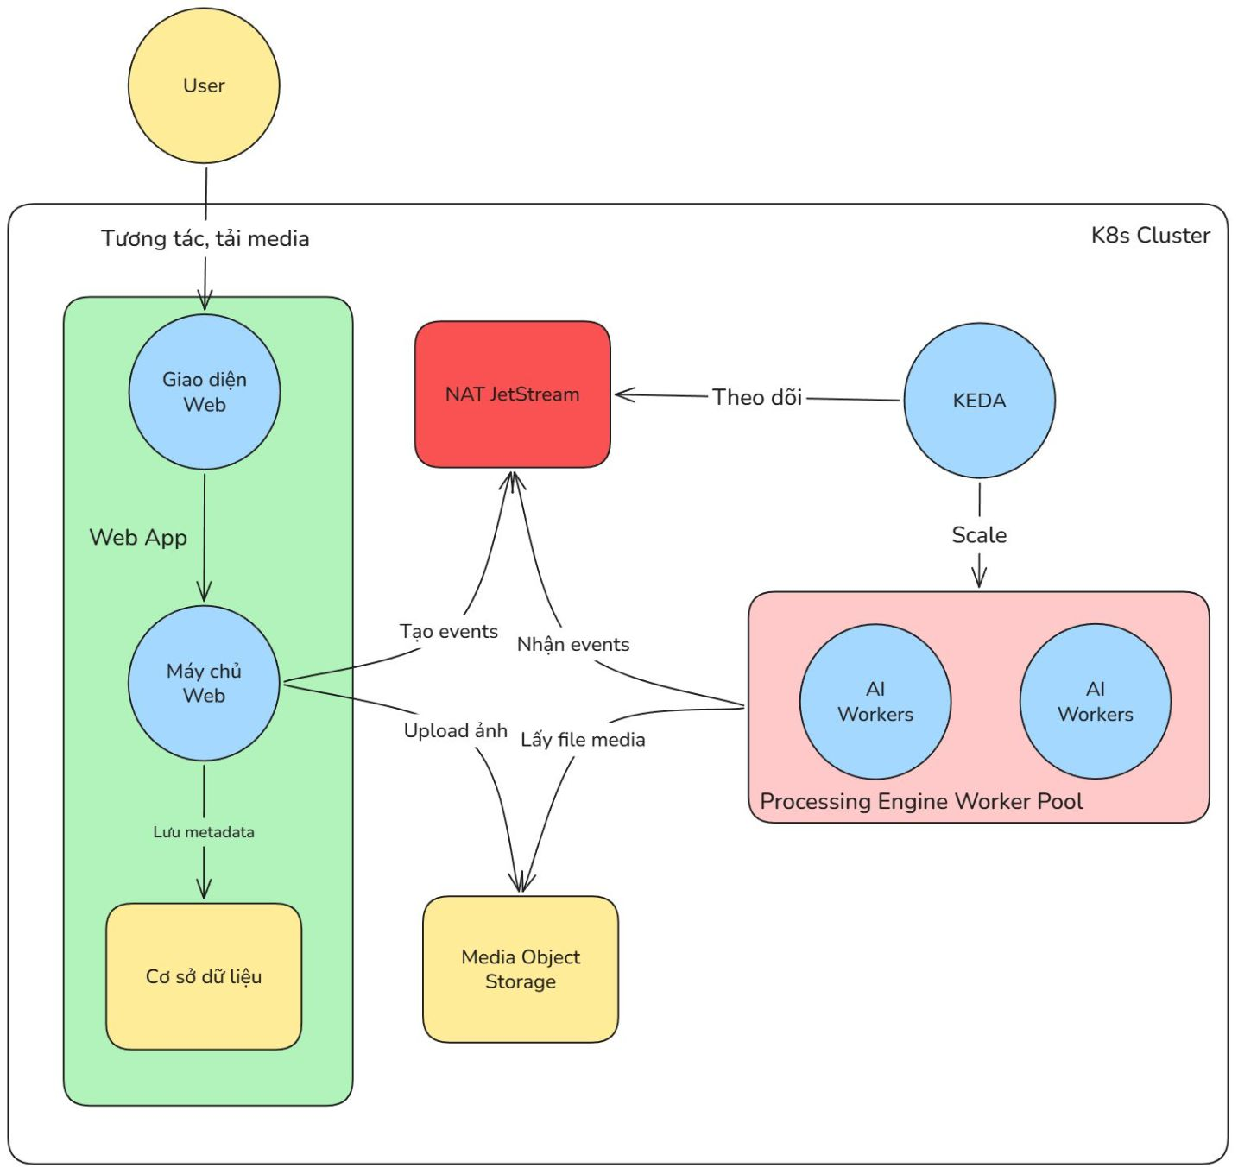
Kiến trúc vận hành
Cloud-native: Xử lý song song trên K8s, hỗ trợ đo đạc và sử dụng linh hoạt tài nguyên
Event-driven: Điều tiết tải nguyên cho các tác vụ xử lý batching
NATS JetStream: Event queue open-source, đơn giản, nhanh và nhẹ
KEDA: tự động scale worker dựa trên event queue

